Slide 1
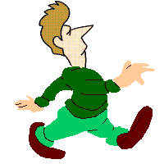
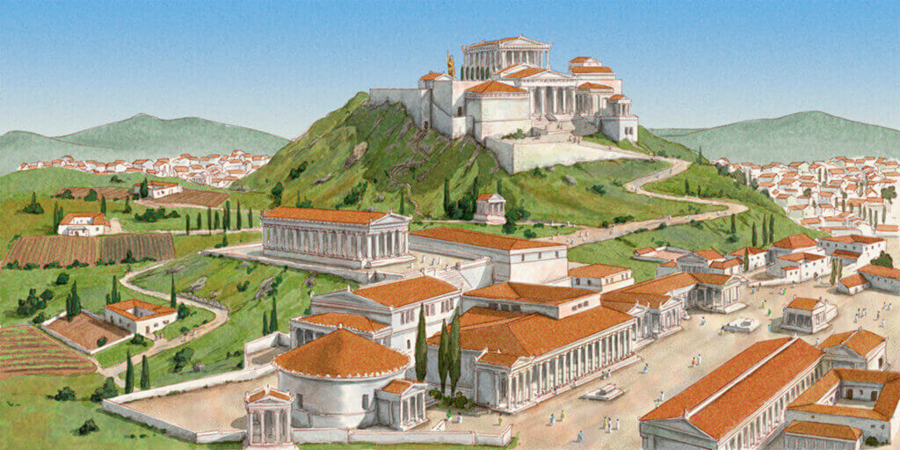
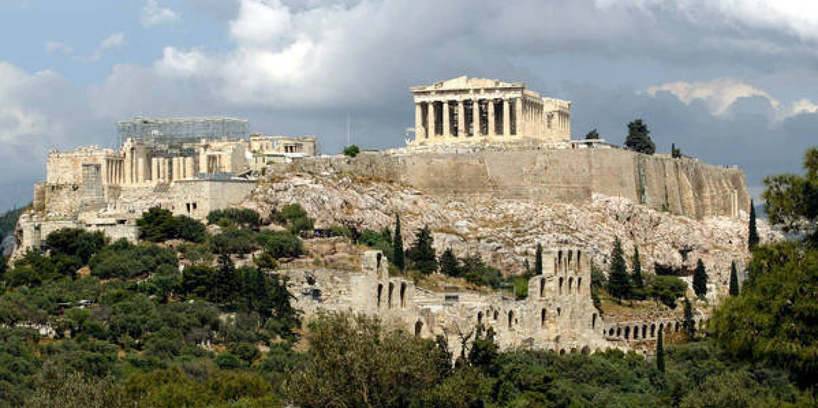
A spasso nel tempo: conoscere il passato per capire il presente
L’acropoli un tempo
L’acropoli oggi
Classe 5D Ins. Anna Toscano

Slide 2
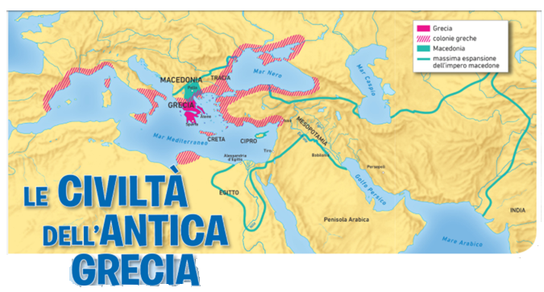
La carta geostorica

Slide 3
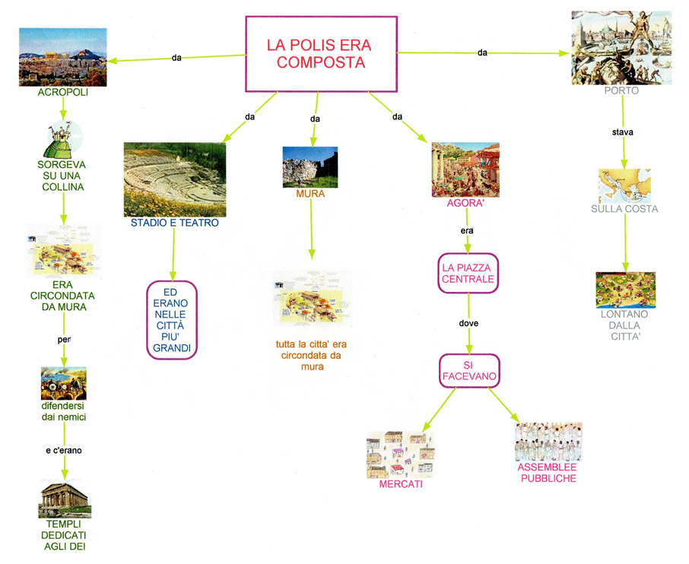

Slide 4
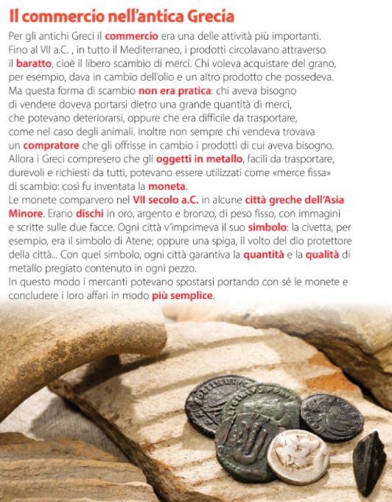
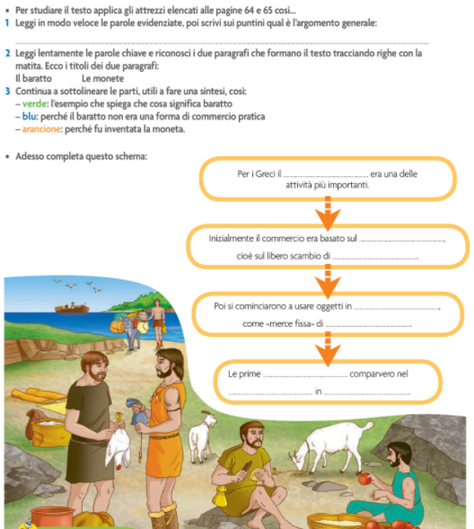
Audiolettura

Slide 5
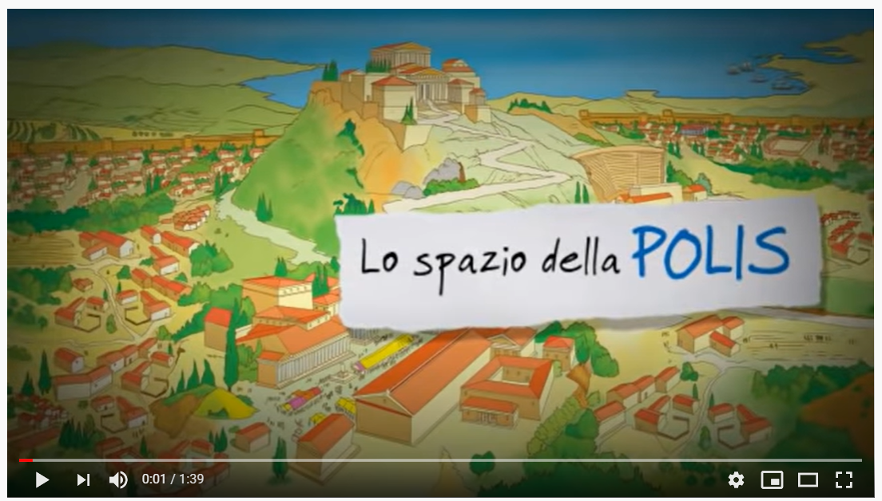
Per ulteriore spiegazione, vai all’indirizzo indicato e segui con attenzione il video
https://www.youtube.com/watch?v=921AJvoV5hI&feature=emb_logo

